Slide 1
Tập đọc
KIỂM TRA BÀI CŨ
Bài: Chú Đất Nung

Slide 2
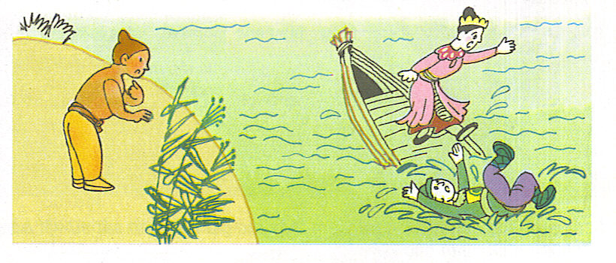
Tập đọc
Bài: Chú Đất Nung (Tiếp theo)
(Theo Nguyễn Kiên )

Slide 3
Sgk / 138
Tập đọc
Bài: Chú Đất Nung (Tiếp theo)
(Theo Nguyễn Kiên )
Nội dung Chú Đất Nung nhờ dám nung mình trong lửa đã trở thành người hữu ích, cứu sống được người khác.
Nội dung :
Luyện đọc
Tìm hiểu bài
Ý đoạn 1: Kể lại tai nạn của hai người bột.
Ý đoạn 2: Kể chuyện Đất Nung cứu bạn
+ Kẻ nào đã bắt nàng tới đây?
+ Lầu son của nàng đâu?
+ Chuột ăn rồi !
+ Sao trông anh khác thế?

Slide 4
Sgk / 138
Tập đọc
Bài: Chú Đất Nung (Tiếp theo)
(Theo Nguyễn Kiên)
Hai người bột tỉnh dần, nhận ra bạn cũ thì lạ quá, kêu lên:
- Ôi, chính anh đã cứu chúng tôi đấy ư? Sao trông anh khác thế?
- Có gì đâu, tại tớ nung trong lửa. Bây giờ tớ có thể phơi nắng, phơi mưa hàng đời người.
Nàng công chúa phục quá, thì thào với chàng kị sĩ:
- Thế mà chúng mình mới chìm xuống nước đã vữa ra.
Đất Nung đánh một câu cộc tuếch:
- Vì các đằng ấy ở trong lọ thủy tinh mà.

Slide 5
Sgk / 138
Tập đọc
Bài: Chú Đất Nung (Tiếp theo)
(Theo Nguyễn Kiên )
Nội dung Chú Đất Nung nhờ dám nung mình trong lửa đã trở thành người hữu ích, cứu sống được người khác.
Luyện đọc
Tìm hiểu bài
Ý đoạn 1: Kể lại tai nạn của hai người bột.
Ý đoạn 2: Kể chuyện Đất Nung cứu bạn

Slide 6
Sgk / 138
Tập đọc
Bài: Chú Đất Nung (Tiếp theo)
(Theo Nguyễn Kiên )
DẶN DÒ:
- Về nhà học bài và kể lại câu chuyện cho người thân nghe.
- Chuẩn bị bài : Cánh diều tuổi thơ (đọc bài, trả lời các câu hỏi SGK/147)

Slide 7
Sgk / 138
Tập đọc
Bài: Chú Đất Nung (Tiếp theo)
(Theo Nguyễn Kiên )
Nội dung Chú Đất Nung nhờ dám nung mình trong lửa đã trở thành người hữu ích, cứu sống được người khác.
Luyện đọc
Tìm hiểu bài
Ý đoạn 1: Kể lại tai nạn của hai người bột.
Ý đoạn 2: Kể chuyện Đất Nung cứu bạn

